Slide 1
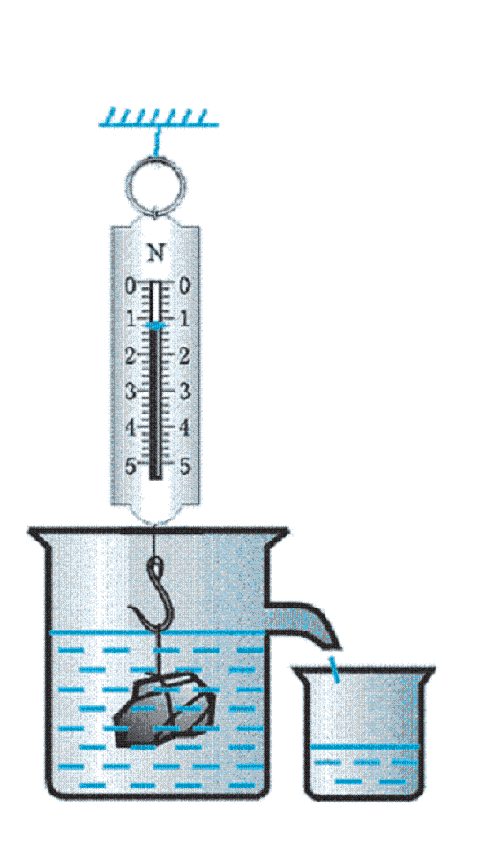
阿基米德原理
1.内容：浸在液体中的物体所受的浮力，
大小等于它排开液体的重力。
2.数学表达式：F_{浮}=G_{排}
3.用于计算的导出式：
F_{浮}= G_{排}= m_{排}g= ρ_{液} gV_{排}
4.适用范围：液体和气体
公 式 法

Slide 2
关于阿基米德原理的讨论
1.区分：浸没、浸入、浸在、没入；
2.F_{浮}＝ ρ_{液} gV_{排} ， ρ_{液}——液体的密度；
V_{排}——物体排开的液体的体积；
3.F_{浮}＝ ρ_{液} gV_{排}
表明浮力大小只和 ρ_{液}、V_{排}有关，
浮力大小与物体的形状、密度、浸没在液体中的深度及物体在液体中是否运动等因素无关。

Slide 3
对原理的理解
浸没
①物体“浸在液体里”包括“全部浸入（即浸没）”和“部分浸入”两种情况。
不论物体是浸没还是部分浸入在液体里都受到浮力。对于同一物体而言，浸没时受到的浮力大，部分浸入时受到的浮力小，而且浸入的体积越小，所受的浮力也越小。
部分浸入

Slide 4
②浮力的大小等于被物体排开的液体受到的重力。
A.浸没时：V_{排}=V_{浸}=V_{物}，此时物体所受的浮力等于排开液体的重力，即
F_{浮}=G_{排}=ρ_{液}gV_{排}=ρ_{液}gV_{浸}=ρ_{液}gV_{物}
V_{排}=V_{浸}=V_{物}
B.部分浸入时： V_{排}=V_{浸}<V_{物}
F_{浮}=G_{排}=ρ_{液}gV_{排}=ρ_{液}gV_{浸}<ρ_{液}gV_{物}
V_{浸}
V_{排}=V_{浸}<V_{物}

Slide 5
③同一物体浸没在不同的液体中时，由于液体的密度不同，所受的浮力也不同。
根据公式 F_{浮}=ρ_{液}g V_{排，}浸没时， V_{排} = V_{物，}当ρ_{液}不同
时，浮力也随之变化。
④阿基米德原理同样适用于气体。

Slide 6
例
浸在液体中的物体,受到的浮力大小取决于( )
A. 物体的体积和液体的密度
B. 物体的密度和物体浸入液体的深度
C. 物体浸入液体的体积和液体的密度
D.物体的质量、体积、浸入液体的深度及形状等因素
C
×
×
√
×

Slide 7
例
小刚在恒温游泳池中潜水时发现自己吐出的一个气泡在水中上升的过程中不断变大。关于该气泡在水中上升时的变化情况，下列说法正确的是（ ）
A．密度不变，浮力变小
B．密度变小，浮力变大
C．密度和浮力都变小
D．密度和浮力都变大

Slide 8
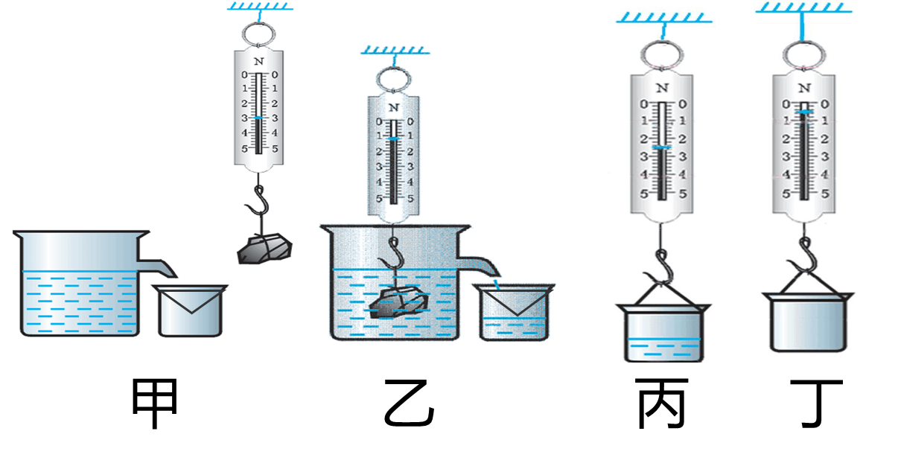
练一练
如图是验证阿基米德原理的实验步骤次序的示意图，依次读出甲、乙、丙、丁图中弹簧测力计的示数分别为F₁、F₂、F₃、F₄。
（1）在图甲中向溢水杯中加水，直至 ；
（2）F₁、F₂、F₃、F₄之间满足关系式是 ；
与溢水口相平
F₁﹣F₂＝F₃﹣F₄

Slide 9
练一练
一个体积为300 cm³ 的物体浮在水面上，它的 体积露出水面，它受的浮力是 N。（g 取10 N/kg）
2
3
1
解析：根据阿基米德原理：F_{浮}＝G_{排液}＝ρ_{液}gV_{排}
据题意V_{排}＝
F_{浮}＝ρ_{液}gV_{排}
＝1.0×10³ kg/m³×10 N/kg× ×300×10⁻⁶ m³=1 N
V
3
1
3

Slide 10
练一练
一艘货船的排水量2×10³t，满载时受到的浮力为______N，当货船从江里驶入海里，其浮力______（选填“增大”、“减小”或“不变”），货船的吃水深度将______
小竹将重力为1.2N的物体放入盛满水的溢水杯中，当物体静止时，溢水杯中溢出了1N的水，物体受到的浮力为______N，则此时物体在水中______（选填“漂浮”“悬浮”或“沉底”）。

Slide 11
练一练
如图所示，两个相同的烧杯中分别装满了两种不同的液体，把甲、乙两球分别轻轻放入两杯液体中，两球最后均沉至杯底。已知甲、乙两球排开液体受到的重力相等，则下列说法正确的是（ ）
A．甲所受浮力更大
B．乙所受浮力更大
C．不知道液体密度，无法比较浮力大小
D．甲所在的容器中的液体密度小于乙所在的容器中的液体密度

Slide 12
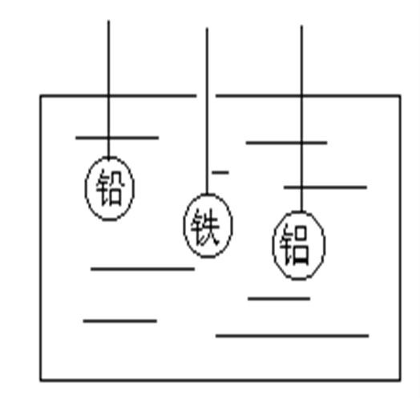
随堂训练
1.如图所示，体积相同，密度不同的铅球、铁球、铝球浸没在水
中不同深度的地方，则（ ）
A.铝球受到的浮力最大，因为它浸入液体的深度最大
B.铅球受到的浮力最大，因为它的密度最大
C.铅球、铁球、铝球受的浮力一样大
D.因素太多，无法判断
C

Slide 13
2.一金属块在空气中用弹簧测力计称得重力为27N，把它全部浸
没在水中时，测力计的示数为17N，取g=10N/kg，则：
（1）该金属块受到水对它的浮力是多大？
（2）物体的体积是多少？
（3）金属块的密度是多大？

